Slide 1

内涵商城
队名：内涵队
队长：郑慧翔
队员：周匀嘉 周颖
沈锦茹 钟旭昱
Author @neihan shop

Slide 2
内涵商城
用例图
详述风格
领域模型
类图
顺序图
活动图
状态机图
Author @neihan shop

Slide 3
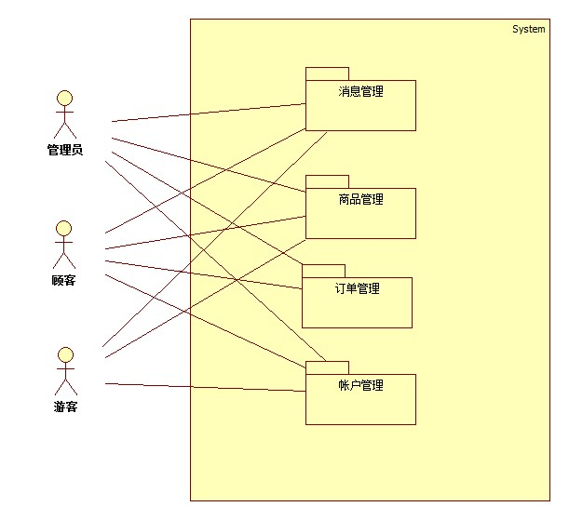
用例图
Author @neihan shop

Slide 4
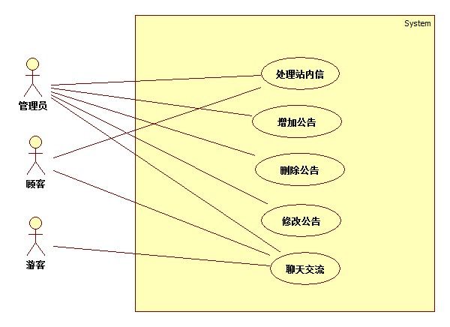
消息管理用例图
Author @neihan shop

Slide 5
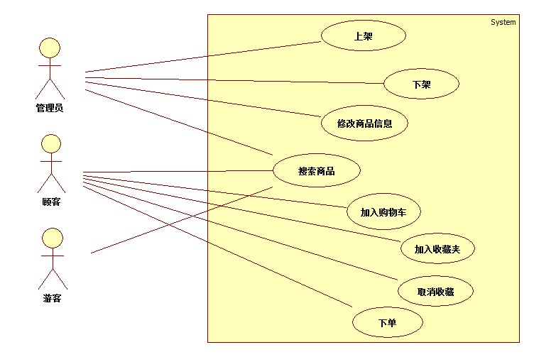
商品管理用例图
Author @neihan shop

Slide 6
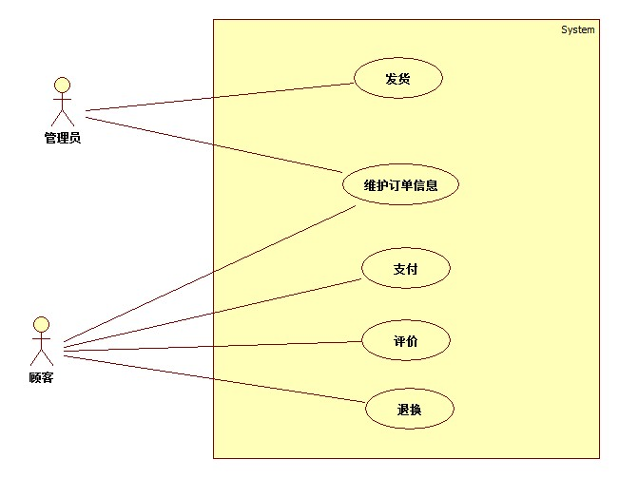
订单管理用例图
Author @neihan shop

Slide 7
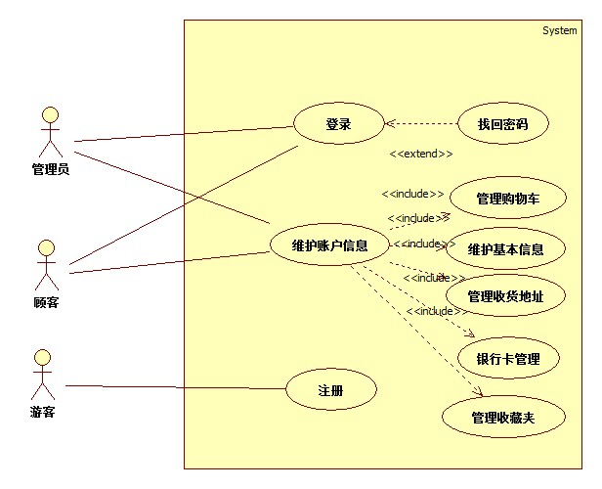
账户管理用例图
Author @neihan shop

Slide 8
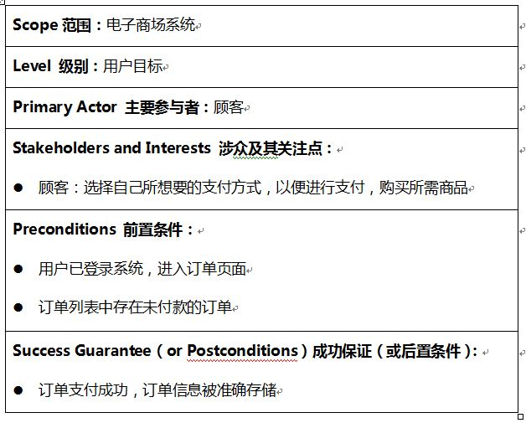
支付详述风格

Slide 9
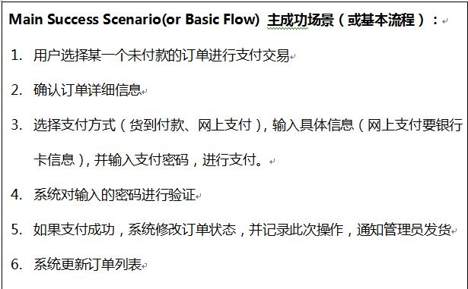

Slide 10
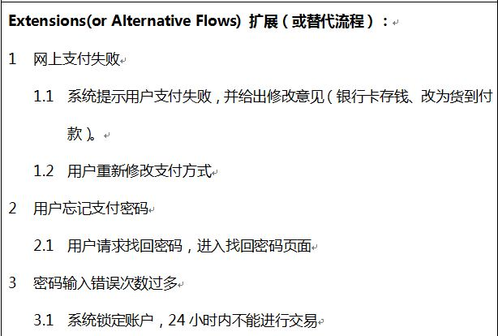

Slide 11
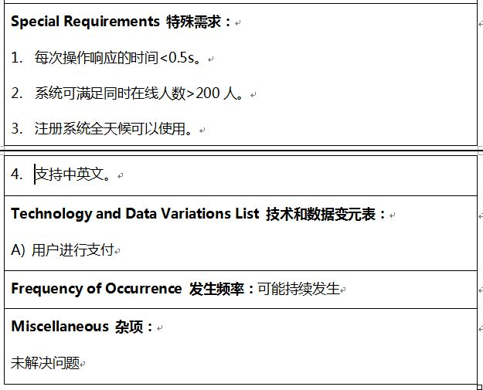

Slide 12
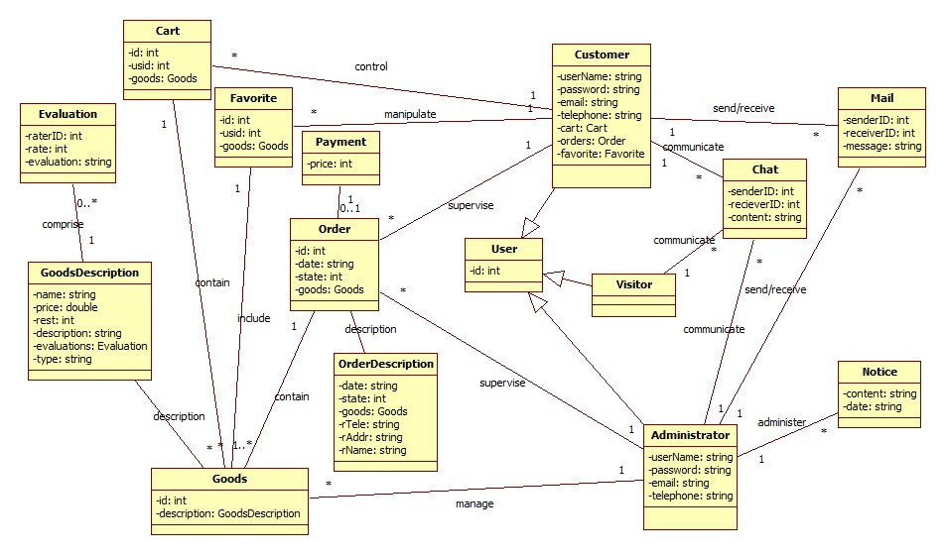
领域模型
Author @neihan shop

Slide 13
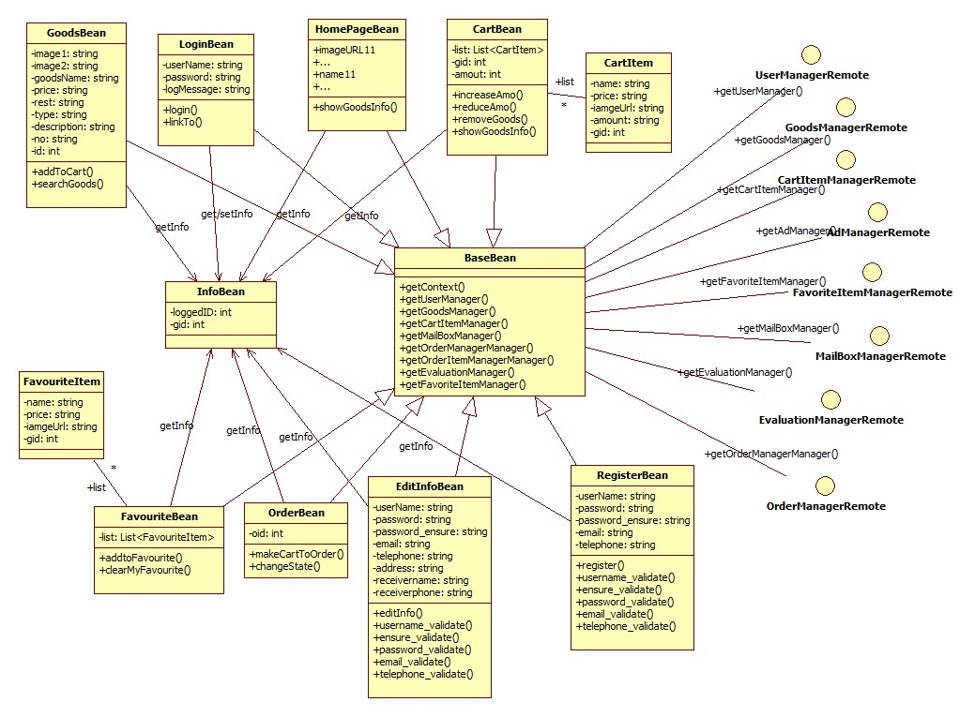
前台类图
Author @neihan shop

Slide 14
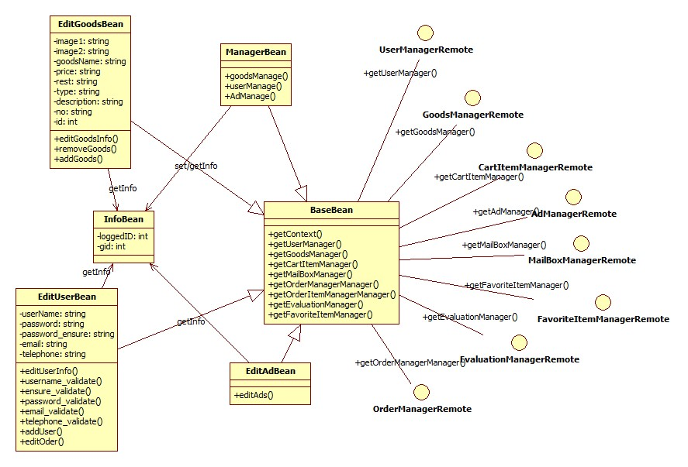
后台类图
Author @neihan shop

Slide 15
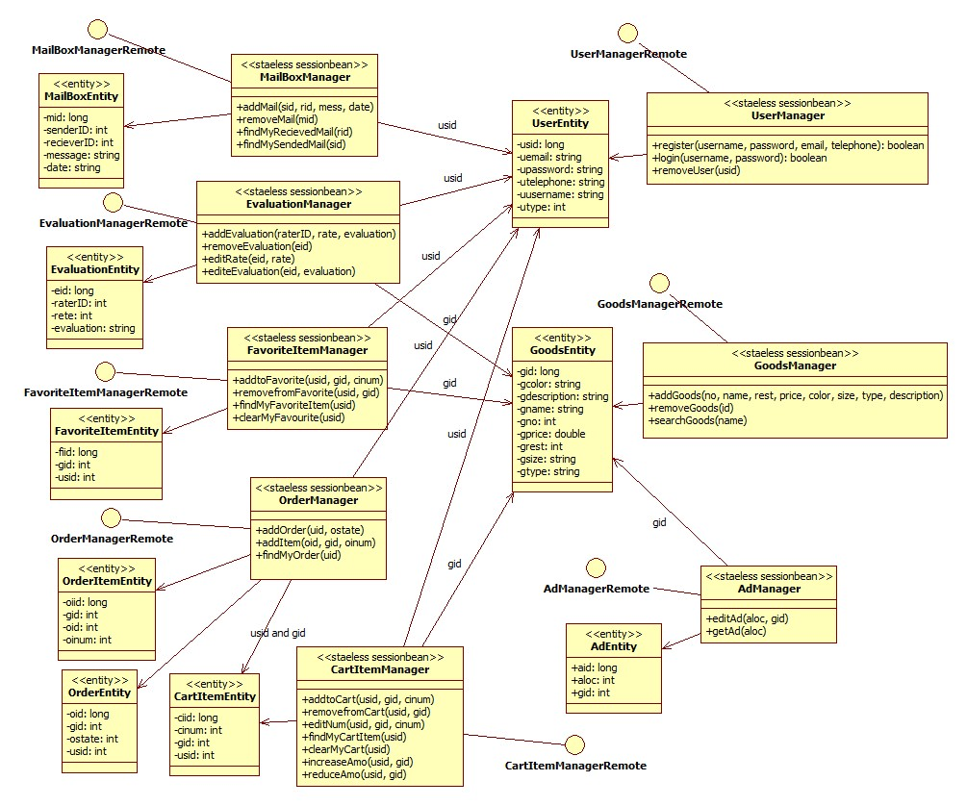
Author @neihan shop
EJB JPA管理类图

Slide 16
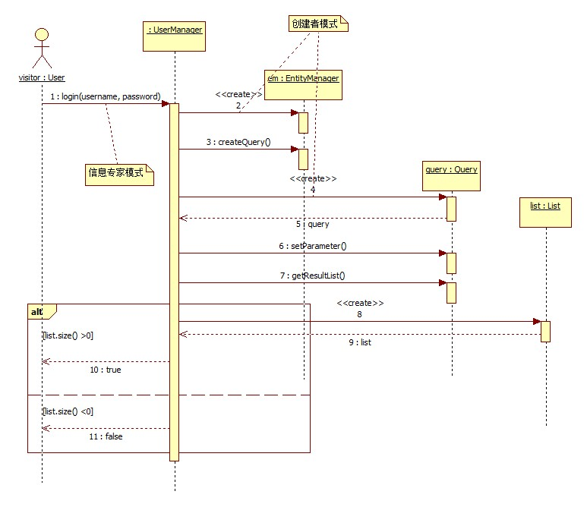
登录顺序图
Author @neihan shop

Slide 17
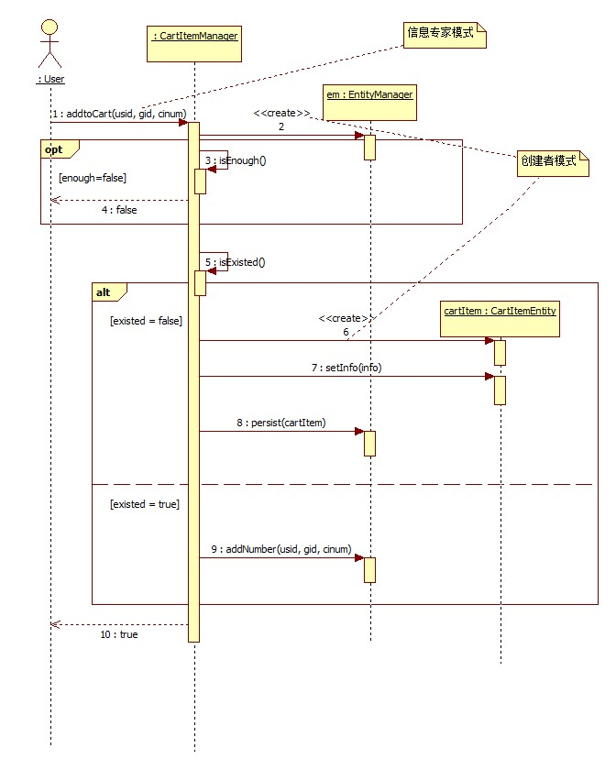
加入购物车顺序图
Author @neihan shop

Slide 18
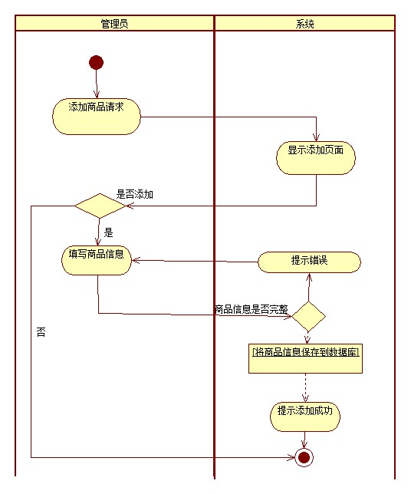
添加商品活动图
Author @neihan shop

Slide 19
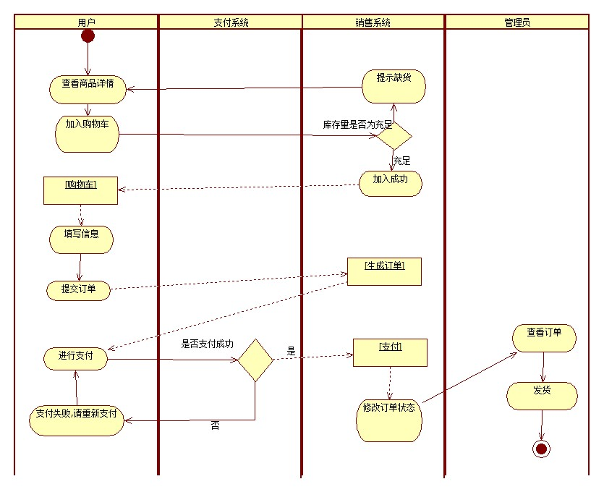
购买商品活动图
Author @neihan shop

Slide 20
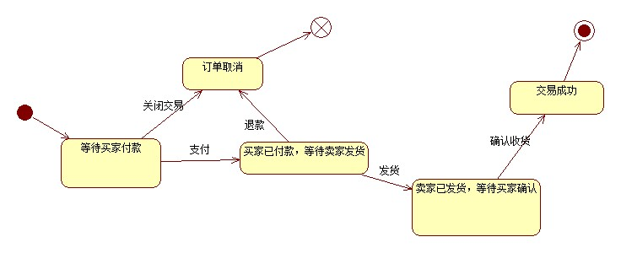
订单状态机图
Author @neihan shop

Slide 21
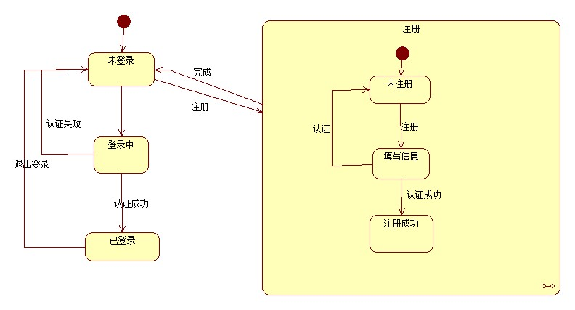
登录注册状态机图
Author @neihan shop

Slide 22
谢谢观赏

